Slide 2
HOẠT ĐỘNG KHỞI ĐỘNG
Câu 1: Em hãy kể ra một số mạng lưới, giống như mạng giao thông đường bộ.
Câu 2: Những gì được vận chuyển trên mạng lưới đó?
Câu 3: Em hãy chọn phương án trả lời đúng
Điểm chung của những mạng lưới đó là gì ?
A. Có nhiều thành viên B. Chia sẻ tài nguyên
C. Kết nối các thành viên D. Có nhiều đường cắt nhau

Slide 3
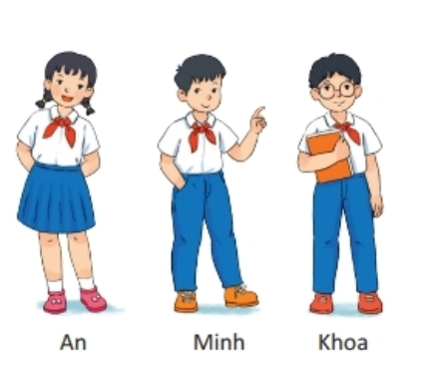
Giao nhiệm vụ học tập
- Chia học sinh trong lớp thành các đội (tối đa 6 HS)
- Đọc đoạn hội thoại trang 16.
- Mỗi đội có thời gian 2 phút vừa đọc vừa trả lời câu hỏi.

Slide 4

HOẠT ĐỘNG KHỞI ĐỘNG
Câu 1: Em hãy kể ra một số mạng lưới, giống như mạng giao thông đường bộ.
Câu 2: Những gì được vận chuyển trên mạng lưới đó?
Câu 3: Em hãy chọn phương án trả lời đúng
Điểm chung của những mạng lưới đó là gì ?
A. Có nhiều thành viên B. Chia sẻ tài nguyên
C. Kết nối các thành viên D. Có nhiều đường cắt nhau
Đánh giá hoạt động:
- Các nhóm cử đại diện trình bày tại chỗ → các nhóm khác nhận xét, phản biện (nếu có)

Slide 5
Câu 1: Em hãy kể ra một số mạng lưới, giống như mạng giao thông đường bộ.
Câu 2: Những gì được vận chuyển trên mạng lưới đó?
Câu 3: Em hãy chọn phương án trả lời đúng
Điểm chung của những mạng lưới đó là gì ?
A. Có nhiều thành viên B. Chia sẻ tài nguyên
C. Kết nối các thành viên D. Có nhiều đường cắt nhau
→ Mạng lưới đường thủy, mạng ống nước, mạng đường sắt, mạng tải điện, ...
Mạng lưới đường thủy: Tàu, thuyền, ghe, xuồng vận chuyển con người và hàng hóa.
Mạng ống nước: Vận chuyển nước.
Mạng đường sắt: Tàu vận chuyển con người và hàng hóa
Mạng tải điện: Truyền tải và vận chuyển điện năng

Slide 6
HOẠT ĐỘNG KHỞI ĐỘNG
- Sự kết nối giữa các thành viên là yếu tố tích cực của một tổ chức, một hệ thống
- Mọi mạng lưới đều chuyển tải một loại hàng hóa (Thông qua các dịch vụ)
- Cả những con đường vô hình và hữu hình đều có ưu điểm riêng của chúng.
- Có quy tắc lưu thông tại các nút giao thông và có thiết bị điều kiển quá trình lưu thông đó.

Slide 7
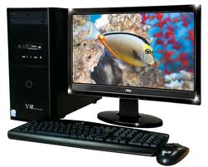


Ngày nay, với sự phát triển của công nghệ và nhu cầu ngày càng lớn về thông tin thì việc chia sẻ nguồn tài nguyên máy tính là điểu hiển nhiên. Vậy hình thức nào giúp con người thực hiện tất cả những công việc trên ?

Slide 8
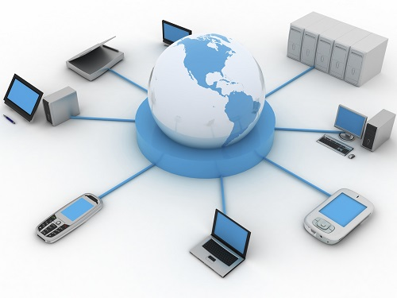
CHỦ ĐỀ 2. MẠNG MÁY TÍNH VÀ INTERNET BÀI 4: MẠNG MÁY TÍNH (Tiết 1)

Slide 9
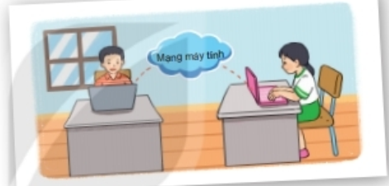
HOẠT ĐỘNG HÌNH THÀNH KIẾN THỨC
1. Mạng máy tính là gì?
Chuyển giao nhiệm vụ học tập
- Nghiên cứu SGK trong 1 phút
- Trả lời câu hỏi của phiếu học tập số 1

Slide 10

PHIẾU HỌC TẬP SỐ 1
Câu 1. Trong hoạt động 1, ta nêu được một số mạng lưới nào?
Câu 2. Mạng lưới này có đặc điểm gì khi vận hành?
Câu 3. Đặc điểm chung của các mạng lưới này là gì?
Báo cáo kết quả hoạt động và thảo luận
- Kết thúc thảo luận các nhóm đổi chéo phiếu cho nhau để chấm chéo trong quá trình báo cáo.
- Yêu cầu nhóm cử đại diện trình bày kết quả của nhóm bạn, các nhóm còn lại chấm chéo theo kết luận của GV.

Slide 11
PHIẾU HỌC TẬP SỐ 1
Câu 1. Trong hoạt động 1, ta nêu được một số mạng lưới nào?
Câu 2. Mạng lưới này có đặc điểm gì khi vận hành?
Câu 3. Đặc điểm chung của các mạng lưới này là gì?
→ Mạng lưới điện, mạng đường sắt, mạng ống nước,…
→ Có mạng vận chuyển theo một chiều và có mạng vận chuyển hai chiều.
→ Đặc điểm chung của các mạng lưới này là luôn có sự kết nối và chia sẻ.

Slide 12
Chuyển giao nhiệm vụ học tập
- Nghiên cứu SGK trong 2 phút
- Trả lời câu hỏi của phiếu học tập số 2
PHIẾU HỌC TẬP SỐ 2
Câu 1. Em hiểu thế nào là mạng máy tính
Câu 2. Mạng máy tính chia sẻ những gì?
Câu 3. Em hãy kể một số lợi ích của mạng máy tính?
Câu 4. Theo em Máy in được kết nối trực tiếp với máy tính không qua vỉ mạng thì hai thiết bị đó có tạo thành một mạng máy tính?
Câu 5. Nêu một vài lợi ích của mạng máy tính trong thực tế em đã thấy ?

Slide 13
Báo cáo kết quả hoạt động và thảo luận
- Kết thúc thảo luận các nhóm đổi chéo phiếu cho nhau để chấm chéo trong quá trình báo cáo.
- Yêu cầu nhóm cử đại diện trình bày kết quả của nhóm bạn, các nhóm còn lại chấm chéo theo kết luận của GV.

Slide 14
PHIẾU HỌC TẬP SỐ 2
Câu 1. Em hiểu thế nào là mạng máy tính
Câu 2. Mạng máy tính chia sẻ những gì?
Câu 3. Em hãy kể một số lợi ích của mạng máy tính?
Câu 4. Theo em Máy in được kết nối trực tiếp với máy tính không qua vỉ mạng thì hai thiết bị đó có tạo thành một mạng máy tính?
Câu 5. Nêu một vài lợi ích của mạng máy tính trong thực tế em đã thấy ?
→ Hai hay nhiều máy tính và các thiết bị được kết nối để truyền thông tin cho nhau để tạo thành 1 mạng máy tính.
→ Mạng máy tính chia sẻ dữ liệu và cho phép người sử dụng dùng chung thiết bị.
→ Một số lợi ích của mạng: Người sử dụng có thể liên lạc với nhau để trao đổi thông tin, chia sẻ dữ liệu và dùng chung các thiết bị trên mạng.
→ Không
→ Trao đổi tài liệu qua email; trò chuyện qua zalo, facebook,…

Slide 15
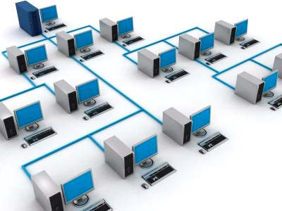
1. Mạng máy tính là gì?
- Đặc điểm chung của các mạng lưới là kết nối và chia sẻ.
- Có mạng vận chuyển theo một chiều và có mạng vận chuyển hai chiều.
- Hai hay nhiều máy tính và các thiết bị được kết nối để truyền thông tin cho nhau tạo thành một mạng máy tính.
- Lợi ích của mạng máy tính: Người sử dụng có thể liên lạc với nhau để trao đổi thông tin, chia sẻ dữ liệu và dùng chung các thiết bị trên mạng.
- Mạng máy tính kết nối với nhau bằng dây dẫn mạng hoặc không dây
- Mạng máy tính chia sẻ dữ liệu và cho phép người sử dụng dùng chung thiết bị.

Slide 16
HƯỚNG DẪN HỌC TẬP Ở NHÀ
- Học bài
- Làm bài tập 4.1, 4.5, 4.6 trang 16, 17 (Vở thực hành Tin học)
- Xem trước phần các thành phần của mạng máy tính.

Slide 17
CHỦ ĐỀ 2. MẠNG MÁY TÍNH VÀ INTERNET BÀI 4: MẠNG MÁY TÍNH (Tiết 2)

Slide 18
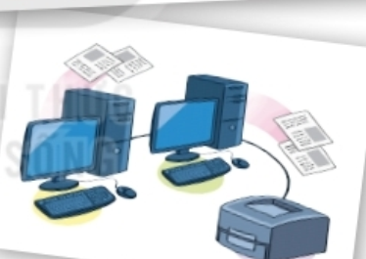
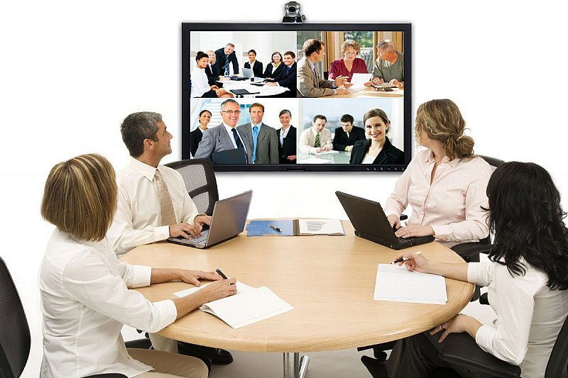
??? Mạng máy tính xuất hiện trong mọi lĩnh vực của cuộc sống. Vậy mạng máy tính kết nối với nhau như thế nào và có những thành phần gì? Ta chuyển sang phần tiếp theo.

Slide 19
2. Các thành phần của mạng máy tính
Chuyển giao nhiệm vụ học tập:
- Chia lớp thành các nhóm (Tối đa 6 HS)
+ Quan sát hình 2.1 SGK
+ Đọc thông tin trang 18, 19 SGK
→ Trả lời các câu hỏi trong phiếu học tập số 3.

Slide 20
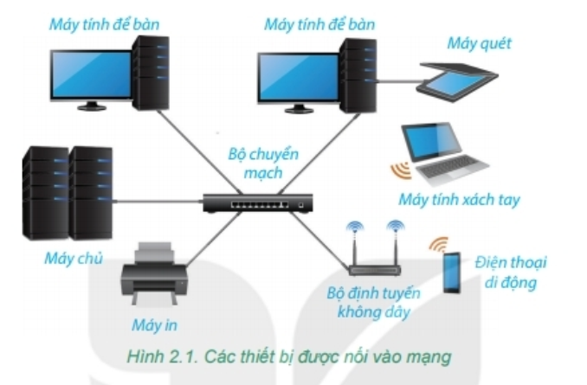
PHIẾU HỌC TẬP
Phần 1. Quan sát hình 2.1 và trả lời các câu hỏi:
Câu 1. Thiết bị nào đang được kết nối vào mạng?
Câu 2. Kết nối với nhau như thế nào?
Câu 3. Kết nối qua các vật trung gian nào?

Slide 21
PHIẾU HỌC TẬP
Phần 2: Đọc thông tin trang 18 SGK và trả lời các câu hỏi:
Câu 4. Các thành phần chính trong mạng máy tính? (kể tên)
Câu 5. Nêu cụ thể các thành phần đó ? (để nhận dạng rõ hơn từng thành phần trong mạng)
Câu 6. Tên các thiết bị đầu cuối? Tên các thiết bị kết nối?
Câu 7. Em hãy kể tên một số cách kết nối không dây mà em biết.
Câu 8. Em hãy nêu ví dụ cho thấy kết nối không dây thuận tiện hơn kết nối có dây.
Phần 3: Đọc thông tin trang 19 SGK và trả lời các câu hỏi:
Câu 9. Đường truyền dữ liệu có mấy loại? Kể tên và lấy ví dụ cụ thể?
Câu 10. Theo em loại đường truyền nào có nhiều ưu điểm nhất. Lấy ví dụ minh họa.

Slide 22
Báo cáo kết quả hoạt động và thảo luận
Báo cáo theo từng nhiệm vụ:
- Các nhóm cử đại diện báo cáo tại chỗ. Các nhóm còn lại nhận xét, phản biện.
- Các nhóm trao đổi chéo phiếu học tập.
- Các nhóm chấm chéo nhau và báo cáo kết quả cho giáo viên

Slide 23
Phần 1. Quan sát hình 2.1 và trả lời các câu hỏi:
Câu 1. Thiết bị nào đang được kết nối vào mạng?
Câu 2. Kết nối với nhau như thế nào?
Câu 3. Kết nối qua các vật trung gian nào?
→ Máy chủ, máy tính để bàn, máy quét, máy tính xách tay, điện thoại di động, máy in.
Chúng được kết nối với nhau bằng dây dẫn
mạng hoặc sóng vô tuyến
→ Bộ chuyển mạch và bộ định tuyến không dây

Slide 24
Phần 2: Đọc thông tin trang 18 SGK và trả lời các câu hỏi:
Câu 4. Các thành phần chính trong mạng máy tính? (kể tên)
→ Gồm 3 thành phần:
- Thiết bị đầu cuối
- Thiết bị kết nối (bao gồm cả đường truyền dữ liệu)
- Phần mềm mạng.

Slide 25
Câu 5. Nêu cụ thể các thành phần đó ? (để nhận dạng rõ hơn từng thành phần trong mạng)
- Thiết bị đầu cuối: Như điểm xuất phát hoặc đích đến trong mạng giao thông. Gồm các thiết bị như: Máy tính để bàn, máy tính xách tay, máy chủ, điện thoại thông minh, máy ảnh, máy in, máy quét, …
- Thiết bị kết nối: Dùng kết nối các thiết bị đầu cuối với nhau và điều tiết các hoạt động chia sẻ giống như con đường, nhà ga, sân bay.... Thiết bị có nhiều loại gồm: Đường truyền (có dây hoặc không dây), bộ chuyển mạch (Switch), bộ định tuyến (Router)….
- Phần mềm mạng: Thành phần phi vật chất, không nhìn thấy được nhưng giống như hệ thống duy trì luật lệ giao thông để mạng lưới giao thông vận hành suôn sẻ. Phần mềm này gồm: ứng dụng truyền thông trên các thiết bị đầu cuối và phần mềm điều khiển quá trình truyền dữ liệu trên các thiết bị kết nối.

Slide 26
Câu 6. Quan sát hình 2.1 và trả lời các câu hỏi: Tên các thiết bị đầu cuối?. Tên các thiết bị kết nối?
Thiết bị đầu cuối: Máy chủ, máy tính để bàn, máy tính xách tay, điện thoại di động, máy quét, máy in.
Thiết bị kết nối: Bộ chuyển mạch, bộ định tuyến không dây.
Câu 7. Em hãy kể tên một số cách kết nối không dây mà em biết.
→ Wifi, bluetooth
Câu 8. Em hãy nêu ví dụ cho thấy kết nối không dây thuận tiện hơn kết nối có dây.
→ Kết nối không dây giúp cho việc kết nối mạng trở nên thuận tiện hơn. Các thiết bị trong mạng có thể linh hoạt thay đổi vị trí mà vẫn duy trì kết nối mạng. Ví dụ như khi đang di chuyển trên xe khách, hành khách có thể sử dụng điện thoại di động để truy cập mạng Internet mà không cần dây kết nối.

Slide 27
Phần 3: Đọc thông tin trang 19 SGK và trả lời các câu hỏi:
Câu 9. Đường truyền dữ liệu có mấy loại? Kể tên và lấy ví dụ cụ thể?
Gồm 2 loại :
+ Có dây (nhìn thấy): Dây dẫn mạng (VD: dây cáp quang, cáp xoắn,…).
+ Không dây (Không nhìn thấy): Sử dụng sóng vô tuyến (vd: Wifi, Bluetooth,…)
Câu 10. Theo em loại đường truyền nào có nhiều ưu điểm nhất (kết nối không dây và kết nối có dây). Lấy ví dụ minh họa.
- Đường truyền không dây có nhiều ưu điểm hơn, các thiết bị trong mạng có thế linh hoạt thay đổi vị trí mà vẫn duy trì kết nối mạng.
VD: Trên xe khách, hành khách có thể sử dụng điện thoại di động để truy cập Internet mà không cần dây nối.

Slide 28
2. Các thành phần của mạng máy tính
- Các thành phần chính của mạng máy tính:
+ Các thiết bị đầu cuối (máy tính, điện thoại, máy in, máy ảnh,...).
+ Các thiết bị kết nối (đường truyền dữ liệu, bộ chia, bộ chuyển mạch, bộ định tuyến,...).
+ Phần mềm mạng (ứng dụng truyền thông và phần mềm điều khiển quá trình truyền dữ liệu.
- Mạng máy tính được kết nối với nhau bằng đường truyền dữ liệu. (giống như con đường trong mạng lưới giao thông)
- Đường truyền dữ liệu có 2 loại: Có dây và không dây
- Đường truyền không dây có nhiều ưu điểm hơn vì các thiết bị trong mạng có thể linh hoạt thay đổi vị trí mà vẫn duy trì kết nối mạng.

Slide 29
HOẠT ĐỘNG LUYỆN TẬP
Chuyển giao nhiệm vụ học tập:
- Làm bài tập trên phiếu học tập
- Hoàn thành bài tập 1, 2 trang 19 SGK
Thực hiện nhiệm vụ học tập
- HS thực hiện cá nhân, sau đó thảo luận cặp đôi để tự sửa lỗi cho nhau
Báo cáo kết quả hoạt động và thảo luận
- Học sinh trả lời các câu hỏi, học sinh khác nhận xét.
- Các học sinh bên cạnh cùng nhau thảo luận và hỗ trợ để giúp bạn hoàn thành nhiệm vụ học tập.

Slide 30
PHIẾU HỌC TẬP
Các ví dụ | Chia sẻ thông tin | Chia sẻ phần cứng | Thiết bị đầu cuối | Thiết bị kết nối |  |  | Phần mềm mạng
 |  |  |  | Khác | Đường truyền dữ liệu
 |  |  |  |  | Có dây | Không dây
Dùng chung máy in | ◻ | ◻ | ◻ | ◻ | ◻ | ◻ | ◻
Máy tính bàn | ◻ | ◻ | ◻ | ◻ | ◻ | ◻ | ◻
Điện thoại | ◻ | ◻ | ◻ | ◻ | ◻ | ◻ | ◻
Cáp quang | ◻ | ◻ | ◻ | ◻ | ◻ | ◻ | ◻
Sóng Wifi | ◻ | ◻ | ◻ | ◻ | ◻ | ◻ | ◻
Tivi | ◻ | ◻ | ◻ | ◻ | ◻ | ◻ | ◻
Bộ định tuyến | ◻ | ◻ | ◻ | ◻ | ◻ | ◻ | ◻
Bộ chuyển mạch | ◻ | ◻ | ◻ | ◻ | ◻ | ◻ | ◻
Thư điện tử | ◻ | ◻ | ◻ | ◻ | ◻ | ◻ | ◻
Zalo | ◻ | ◻ | ◻ | ◻ | ◻ | ◻ | ◻
Facebook | ◻ | ◻ | ◻ | ◻ | ◻ | ◻ | ◻
X
X
X
X
X
X
X
X
X
X
X
X
X
X

Slide 31
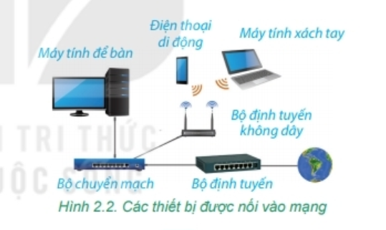
HOẠT ĐỘNG LUYỆN TẬP
Em hãy chọn phương án đúng.
Máy tính kết nối với nhau để:
A. Chia sẻ các thiết bị
B. Tiết kiệm điện
C. Trao đổi dữ liệu
D. Thuận lợi cho việc sửa chữa.
2. Em hãy chọn các phương án đúng.
Thiết bị có kết nối không dây ở hình 2.2 là:
Máy tính để bàn
B. Máy tính xách tay
C. Điện thoại di động
D. Bộ định tuyến

Slide 32
HOẠT ĐỘNG VẬN DỤNG
Chuyển giao nhiệm vụ học tập
- Vận dụng các kiến thức đã học giải quyết 2 tình huống sau trang 19 SGK (về nhà làm vào vở bài tập)
- Tiết sau báo cáo

Slide 33
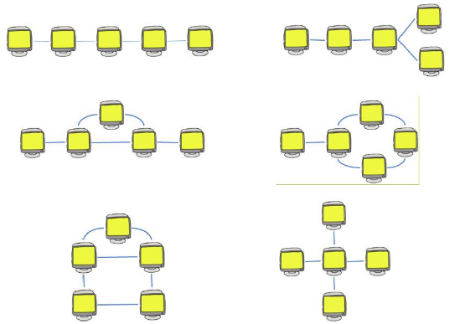
HOẠT ĐỘNG VẬN DỤNG
Vận dụng các kiến thức đã học giải quyết 2 tình huống sau:
Câu 1. Phòng thư viện của trường có 5 máy tính cần kết nối thành một mạng. Có thế có bao nhiêu cách kết nối ví dụ như Hình 2.3 sgk.
Em hãy vẽ hai cách khác để kết nối chúng thành một mạng.
Ta có thể vẽ được các cách sau:

Slide 34
HOẠT ĐỘNG VẬN DỤNG
Câu 2. Nhà bạn An có điện thoại di động của bố, của mẹ và một máy tính xách tay đang cùng truy cập mạng Internet. Theo em, các thiết bị đó có đang được kết nối thành một mạng máy tính không? Nếu có, em hãy chỉ ra các thiết bị đầu cuối và thiết bị kết nối.
- Các thiết bị: Được kết nối thành mạng.
- Thiết bị đầu cuối: Hai điện thoại thông minh và một máy tính xách tay.
- Thiết bị kết nối: Modem hoặc bộ định tuyến, dây dẫn mạng.

Slide 35
HƯỚNG DẪN HỌC TẬP Ở NHÀ
- Hoàn thành phần vận dụng
- Làm bài tập 4.2, 4.3, 4.4 trang 16, 17 (Vở thực hành Tin học)
- Đọc trước bài 5 Internet.

